Slide 1
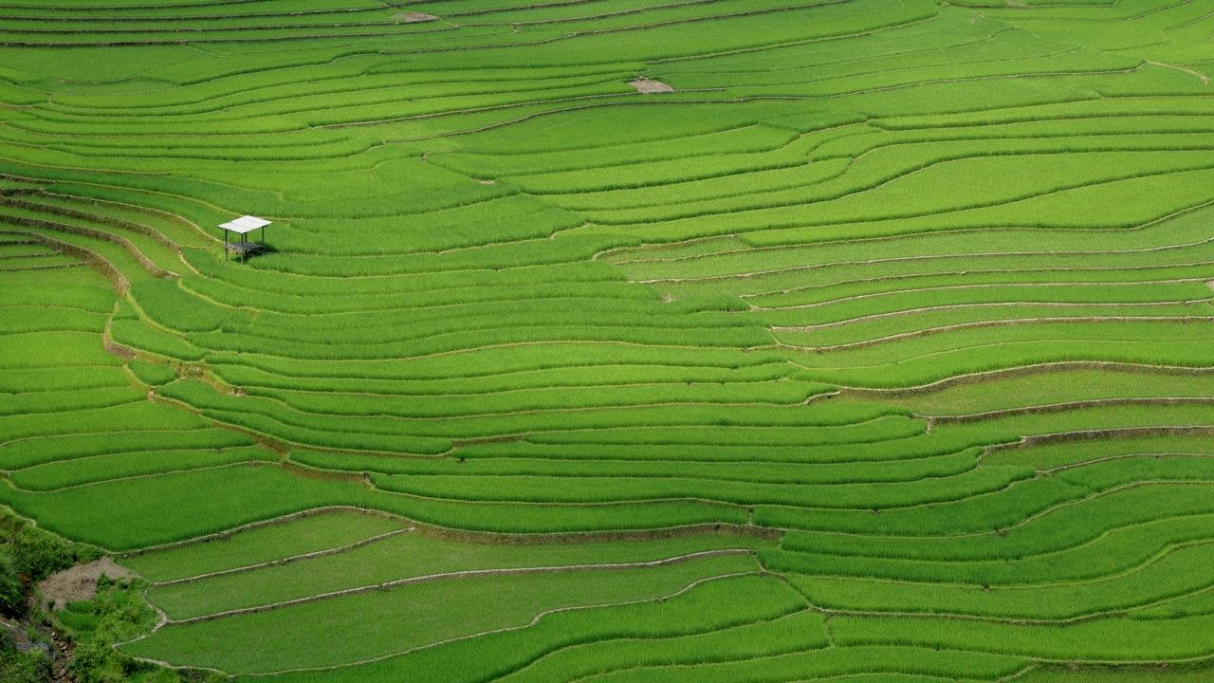

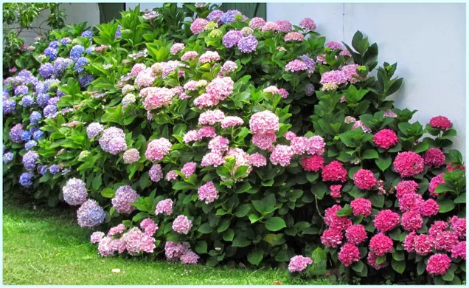
DesArbres
&DesPlantes
Groupe projet 17:
Chandelon Marc,
Chandelon Loïc,
Fagot Julien
TD1/TP2
Professeur tuteur: Dourisboure Yon

Slide 2
Objectifs
Pour finir les utilisateurs pourront être conseillé sur où acheter des plantes, les plantes favorable à la géolocalisation des utilisateurs seront affichées dans une catégorie “recommandation”.
Afin de permettre à l’utilisateur d’avoir des informations correctes, cette application sera composée d’administrateurs gérant les informations sur les plantes et gérant le forum afin de retirer des messages qui seraient hors contexte et qui pourrait être offensant.
L’objectif de notre application est de permettre aux utilisateurs de s’occuper de leurs plantes. Pour celà ils ont accès à un forum où ils peuvent demander des conseils aux autres utilisateurs.
Ils pourront aussi ajouter leurs plantes sur notre application afin d’être avertis lorsqu’ils devront s’en occuper.
Les informations sur les plantes pourront être ajoutées dans la base de donnée du site par les utilisateurs.

Slide 3
Acteurs/Rôles
Utilisateur:
Utiliser le forum
Ajouter des plantes
Donner des informations sur des plantes
Être informé de où acheter les plantes
Administrateur:
Gérer les informations sur les plantes
Gérer le forum

Slide 4
Services proposés utilisateur
Services proposés administrateur
Discuter sur un forum: Les utilisateurs peuvent demander ou donner des conseils sur un forum.
Informer lors de l’entretien nécessaire d’une plante: Lorsqu’un plante a besoin d’être arrosée par exemple, l’application envoie une notification à l’utilisateur.
Achat de plantes: L’utilisateur peut acheter des plantes grâce à des liens vers des sites.
Donner des informations sur des plantes: Les utilisateurs pourront renseigner des informations sur des plantes qui ne sont pas actuellement sur l’application.
Ajouter des messages sur le forum
Modifier des messages sur le forum
Supprimer des messages sur le forum
Consulter des messages sur le forum
Ajouter des informations sur des plantes
Modifier des informations sur des plantes
Supprimer des informations sur des plantes
Consulter des informations sur des plantes

Slide 5
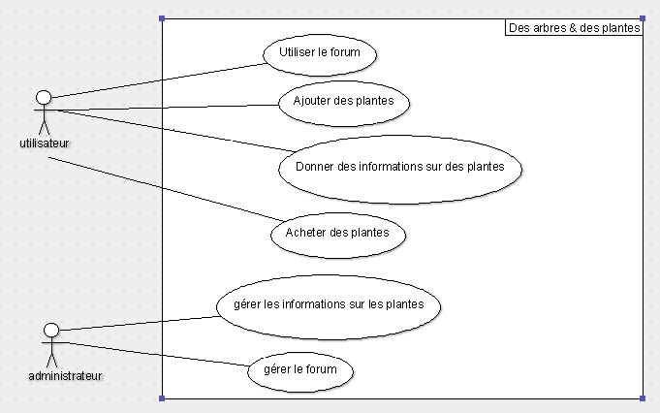
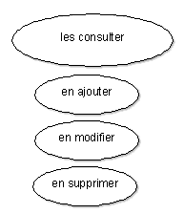
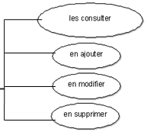
Diagramme des cas d’utilisation
Gérer les informations sur les plantes
Gérer les messages
du forum

Slide 6
Caractéristiques:
Public cible:
Les personnes devant s’occuper d’une plante.
Les personnes voulant acheter une plante.
Type d’application:
Application web reverse
Langage prévu:
Html, CSS, SQL, PHP, javaScript
Framework symfony pour le php
Responsive pour le CSS
Outil de gestion de projet:
GanttProject
Outil de gestion de code:
git
GitHub
Outil de partage de document:
Google Drive
Outil de communication:
Discord
Sms
Mail

Slide 7
Planning prévisionnel semestre 2
Domaine de l’outil informatique envisagé | Lundi 4 Mars-Lundi 18 Mars
Etude de l’existant | Lundi 18 Mars-Lundi 25 Mars
Argumentaire | Lundi 25 Mars-Lundi 1 Avril
Eléments de cahier des charges | Lundi 15 Avril-Lundi 22 Avril
Présentation de la structure de découpage du projet | Lundi 22 Avril-Mardi 30 Avril
Présentation du planning résultant | Mardi 30 Avril-Vendredi 3 Mai
Bilan | Vendredi 3 Mai-Vendredi 10 Mai
Bibliographie/Webographie | Vendredi 10 Mai-Vendredi 17 Mai
Rédaction/Finalisation du rapport | Vendredi 17 Mai-Vendredi 24 Mai
Les tâches doivent être précisé plus en détail avec l’état d’avancement et le nom des participants.

